Slide 1
Type Pilot
- Pygame -

Slide 2
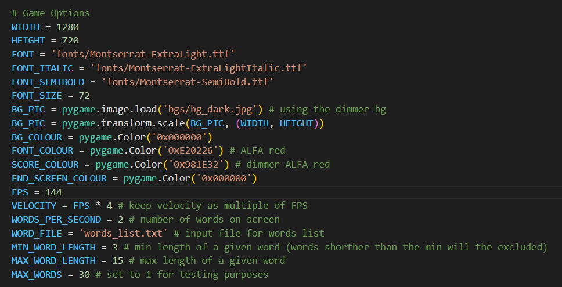
Opțiunile jocului

Slide 3
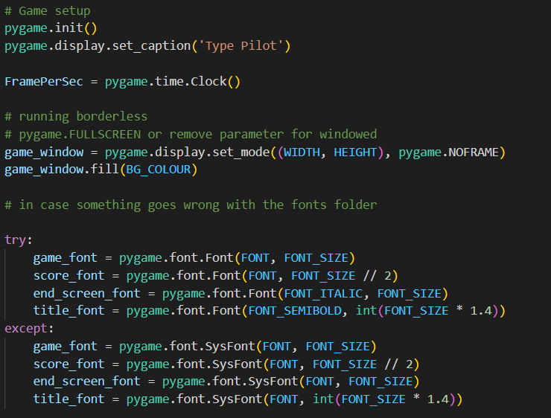
Setup-ul inițial și selectarea fontului

Slide 4
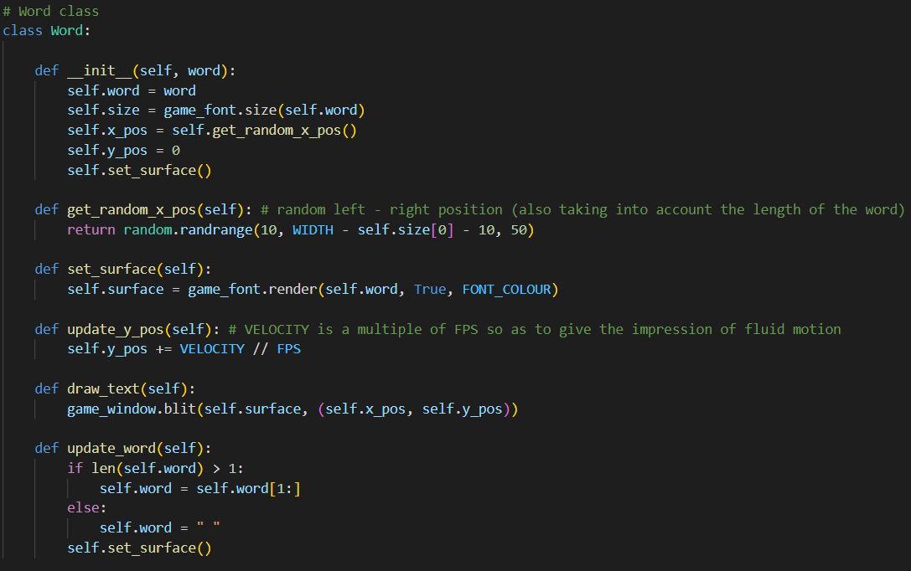
Clasa ‘Word’, cu funcțiile aferente
Funcțiile prezente au rolul de a poziționa aleatoriu cuvintele pe suprafața declarată, începând cu partea de sus, tocmai pentru a le putea coborî, în cadrul jocului.

Slide 5
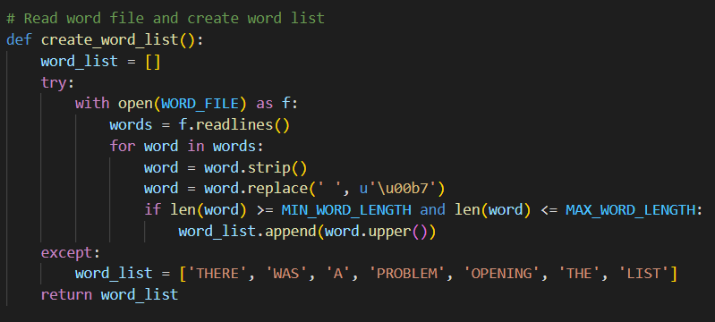
Funcția ‘create_word_list’
Funcția are rolul de a crea o listă de cuvinte, având un fișier ‘words_list.txt’, pe care îl parcurge. Condiția este ca lungimea să se încadreze in parametrii inițiali (MIN_WORD_LENGTH și MAX_WORD_LENGTH).

Slide 6
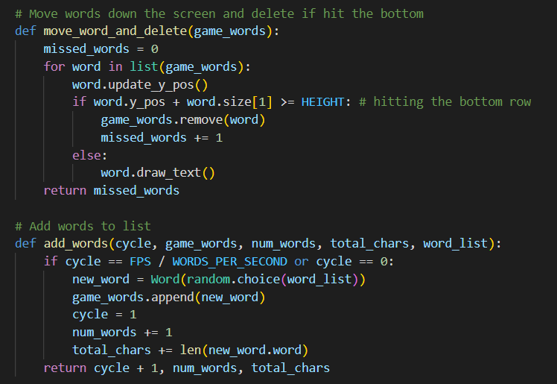
‘move_word_and_delete’ are rolul de a muta cuvintele din listă și, atunci când vor ajunge în partea de jos, le va elimina.
‘add_words’ este functia care ia aleatoriu cuvinte din lista anterior creată. Crește numărul de cuvinte, adaugă la ‘total_chars’ numărul de litere și, ulterior, trece la urmatorul ciclu.

Slide 7
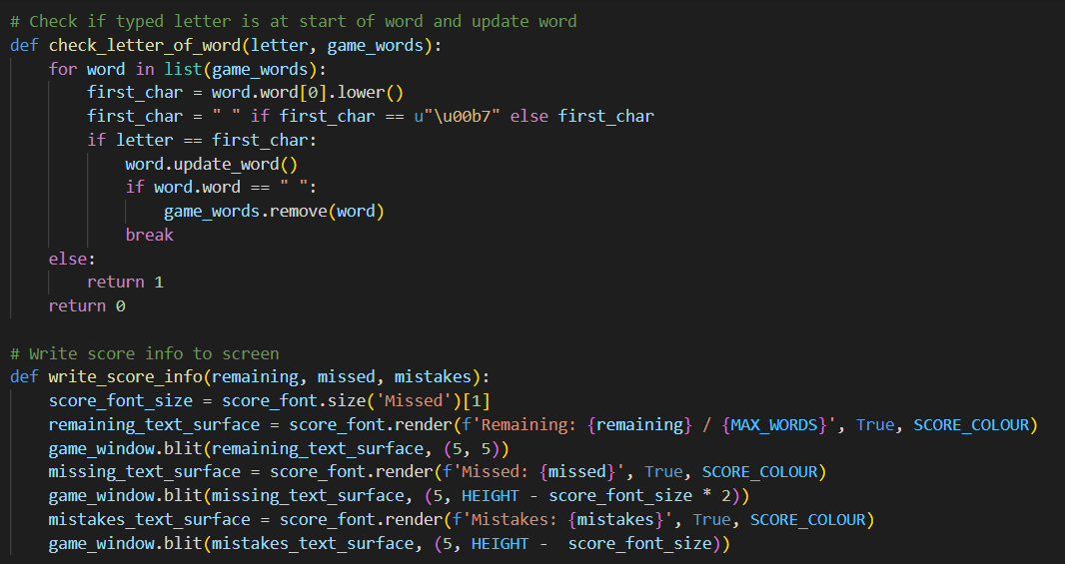
Aici vom verifica dacă litera introdusă este prima dintr-un cuvânt ce se află în joc (lista ‘game_words’) și vom elimina caractere. ‘write_score_info’ va adăuga pe ecran detalii privind numărul de cuvinte rămase, numărul de erori în scriere etc.

Slide 8
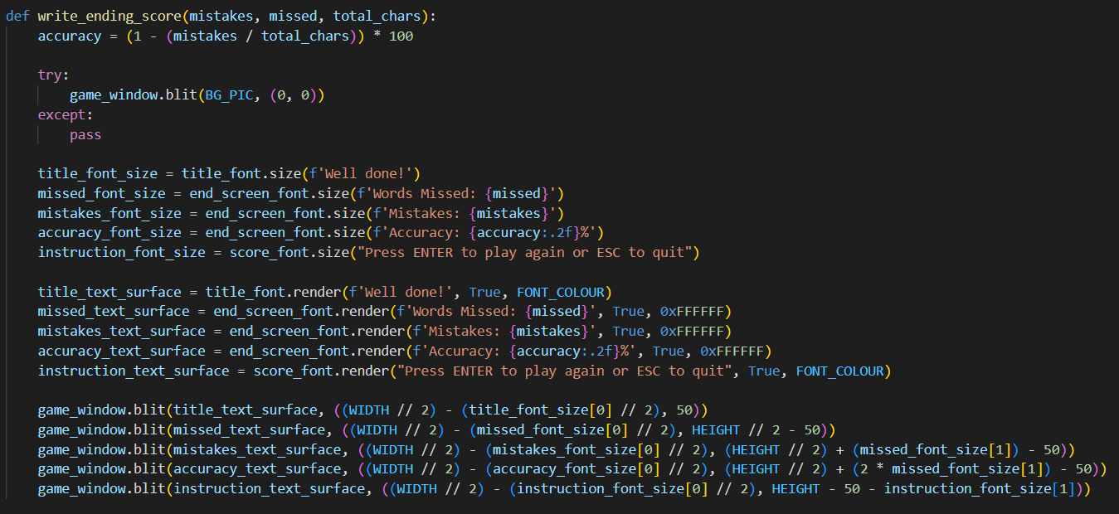
Funcția ce realizează ecranul final, cu numărul de cuvinte ratate, acuratețe (afișată cu 2 zecimale) etc.

Slide 9
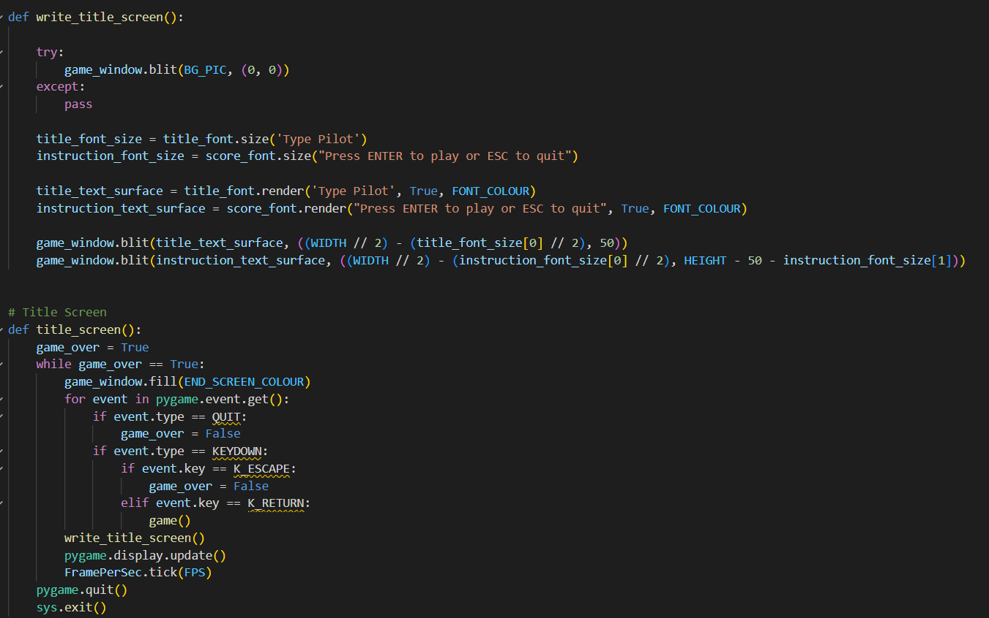
Title screen-ul (Ecranul inițial)

Slide 10
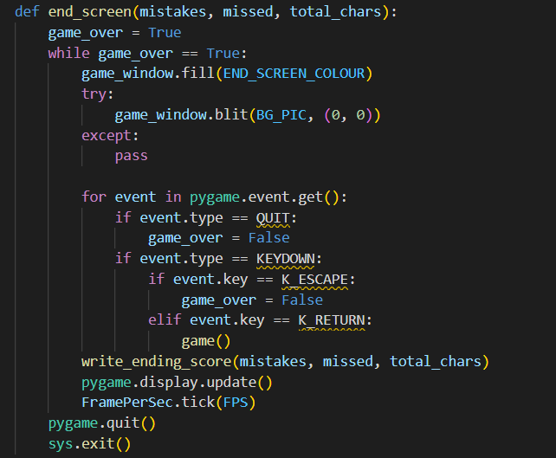
End screen-ul

Slide 11
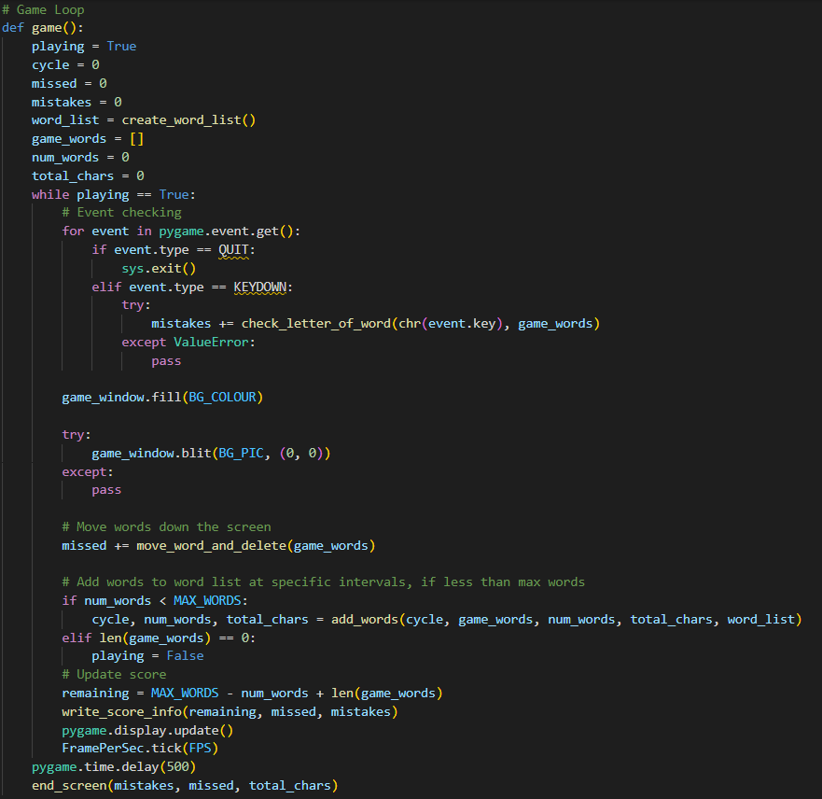
Driver code-ul

Slide 12
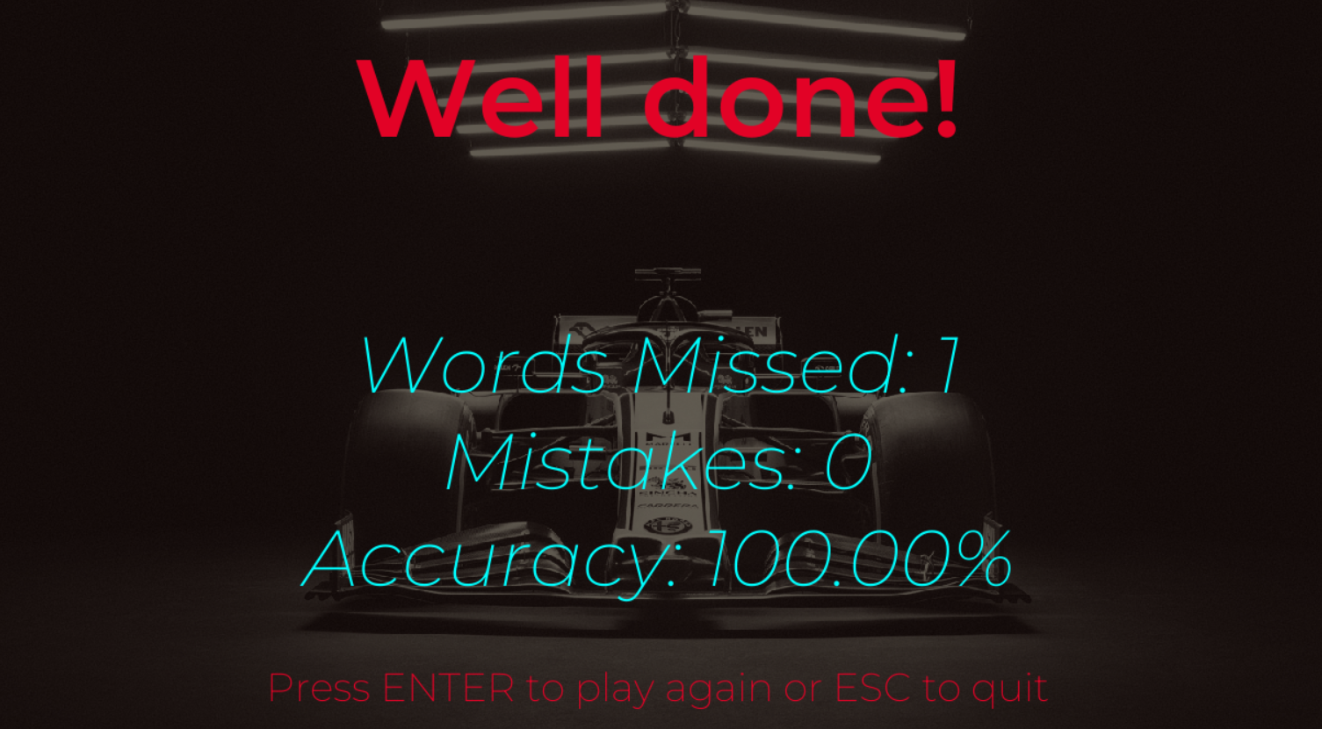
Marin George-Alexandru ACS, CTI, 314CC Python 101, 2021 - 2022

